Slide 1
블록체인을 활용한 종량제 봉투 실명제 제안
심민주

Slide 2
1. 제안 배경
2. 제안 기법
3. 결론
4. 결론

Slide 3
1. 제안 배경

Slide 4
1. 제안 배경
종량제 봉투 실명제의 시작
2015년 강원도 평창군에서 주민들의 제안으로 처음 시범 운영
실명제 스티커를 붙이지 않은 경우, 5일간 수거하지 않음.
음식물 쓰레기나 재활용품을 함께 배출한 경우 10만원의
과태료를 부과하는 방법으로 시행

Slide 5
1. 제안 배경
평창군 종량제 봉투 시범 운영 결과 (2015)
종량제 봉투 배출량 :하루 평균 7 ~ 8톤 감소
재활용품 분리 수거 비율이 높아져
생활쓰레기 배출량이 이전의 1/3 감소

Slide 6
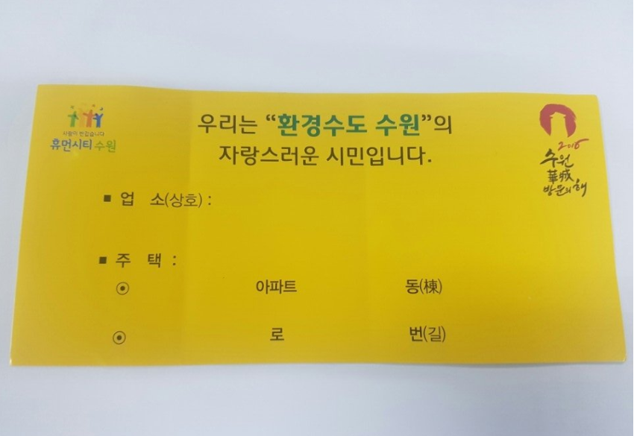
1. 제안 배경
경기도 수원시 영통구 의 종량제 봉투 실명제 도입 시범운영 (2016)
아파트
->아파트명과 동, 호수 기재 후 종량제 봉투에
부착하여 배출
사업자
-> 업소명과 주소 기재 후 종량제 봉투에 부착하여 배출
개인
-> 주소만 기재 후 종량제 봉투에 부착하여 배출
스티커가 없는 경우
-> 유성펜으로 종량제 봉투에 배출주소기재 후
배출

Slide 7
1. 제안 배경
경기도 수원시 영통구 의 종량제 봉투 실명제 도입 시범운영 (2016)
아파트
->아파트명과 동, 호수 기재 후 종량제 봉투에
부착하여 배출
사업자
-> 업소명과 주소 기재 후 종량제 봉투에 부착하여 배출
개인
-> 주소만 기재 후 종량제 봉투에 부착하여 배출
스티커가 없는 경우
-> 유성펜으로 종량제 봉투에 배출주소기재 후
배출
종량제 봉투 실명제 도입 전부터
주민들의 반발이 발생
-> 주민들의 자율의사로 참여 여부 결정

Slide 8
1. 제안 배경
기존 종량제 봉투 실명제 한계점
버린 쓰레기를 통해 가족 구성원
파악 가능하여 범죄 악용 가능
사생활 침해 문제

Slide 9
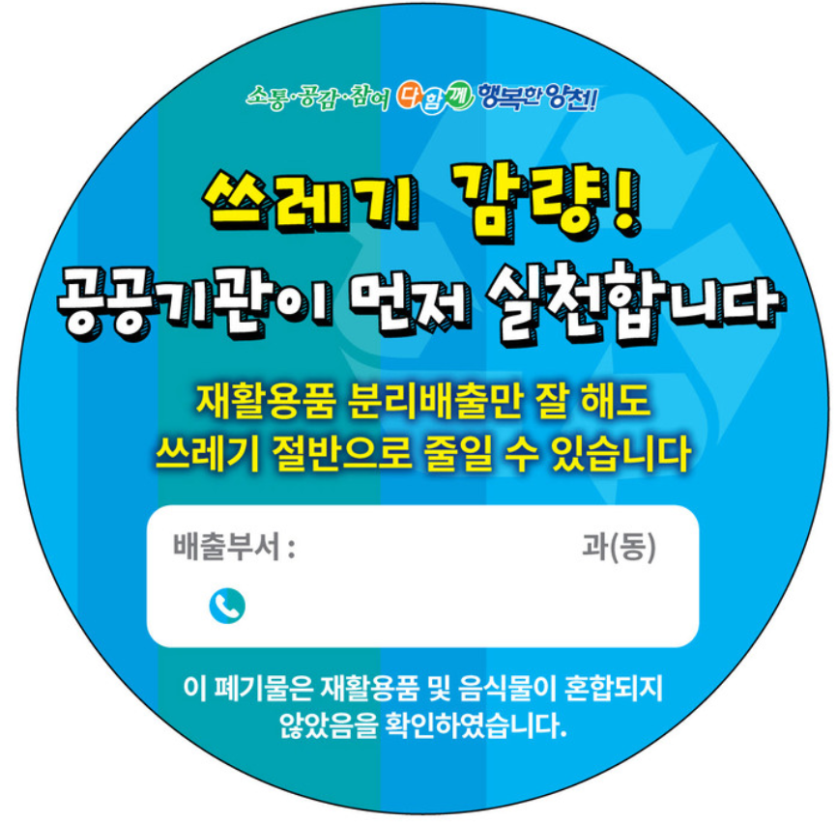
1. 제안 배경
최근 공공기관 종량제 봉투 실명제 사용
쓰레기 감량과 재활용품
자원화를 지역사회에
확산하려는 목적으로 시행

Slide 10
1. 제안 배경
기존 종량제 봉투 실명제 한계점
버린 쓰레기를 통해 가족 구성원
파악 가능하여 범죄 악용 가능
사생활 침해 문제

Slide 11
1. 제안 배경
기존 종량제 봉투 실명제 한계점
버린 쓰레기를 통해 가족 구성원
파악 가능하여 범죄 악용 가능
사생활 침해 문제
종량제 봉투 실명제 사생활 침해 문제 해결 필요
새로운 종량제 봉투 실명제 제안

Slide 12
2. 제안 기법

Slide 13
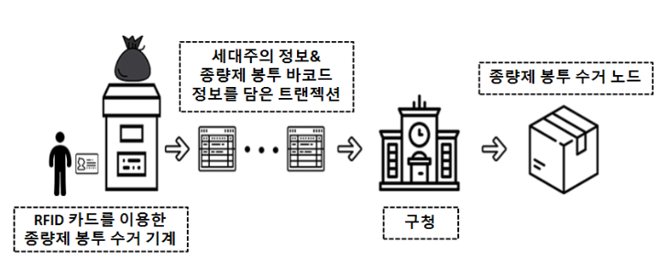
2. 제안 기법
종량제 봉투를 버리는 과정 (종량제 봉투 수거 기계 설치 가능 지역)

Slide 14
2. 제안 기법
종량제 봉투를 버리는 과정 (종량제 봉투 수거 기계 설치 가능 지역)
< RFID 카드를 이용한 종량제 봉투 수거 기계 >
각 가정에 부여된 RFID 카드 안에는
세대주의 개인정보가 영지식 증명을 이용해 저장
< 종량제 봉투 배출 방법 >
수거 기계에 종량제 봉투의 바코드를 찍는다.
RFID 카드를 찍는다.
종량제 봉투 수거 기계가 열린다.
RFID 카드를 다시 찍어 투입구를 닫는다.

Slide 15
2. 제안 기법
종량제 봉투를 버리는 과정 (종량제 봉투 수거 기계 설치 가능 지역)

Slide 16
2. 제안 기법
종량제 봉투를 버리는 과정 (종량제 봉투 수거 기계 설치 불가 지역)
스티커를 부착하여 종량제 봉투를 배출
종량제 봉투 판매소에 RFID카드와 구매할 종량제 봉투의 바코드를 인식시키면 스티커가 나오는 기계 설치
이 기계는 카드에 내장된 개인정보와 봉투의 바코드 값을 해시를 통해 암호화 한 값을 적어 인쇄
카드와 봉투를 종량제 봉투 수거 기계에 찍는 행위를 대신해줌

Slide 17
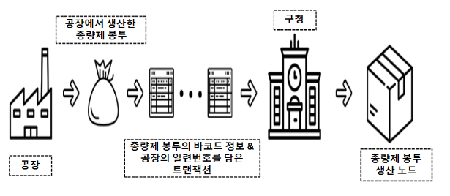
2. 제안 기법
종량제 봉투를 생산하는 과정

Slide 18
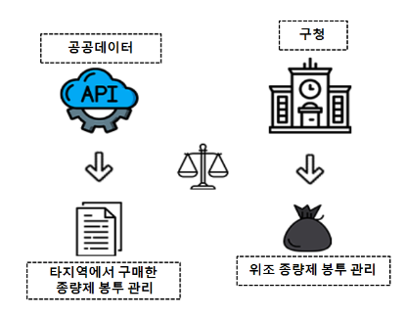
2. 제안 기법
종량제 봉투 생산량과 수거량 비교

Slide 19
3. 결론

Slide 20
3. 결론
종량제 봉투 실명제 시행의 가장 큰 문제인 사생활 침해 문제 해결 가능

Slide 21
3. 결론
각 가정의 개인 정보를 의미하는 일련번호를 담고 있는
RFID 카드를 이용한 종량제 봉투 수거 기계를 이용

Slide 22
3. 결론
종량제 봉투 수거 기계 설치가 불가능한 지역에는
종량제봉투 구매 시 RFID 카드와 봉투의 바코드를 찍으면
해시를 통한 암호화된 값을 인쇄해주는 기계를 설치하여
종량제 봉투 배출시에 스티커 부착

Slide 23
3. 결론
타 지역에서 구매한 종량제 봉투와 위조 종량제 봉투 사용을
막기 위해 종량제 봉투를 한 가지로 통일하여 종량제 봉투 관리 가능

